Slide 1






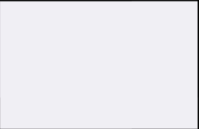
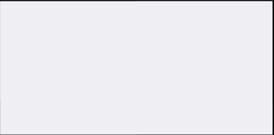
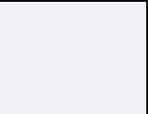
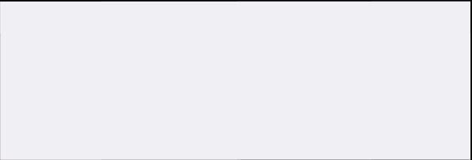
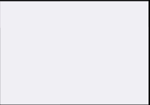

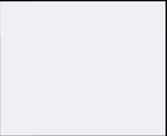
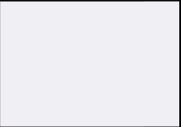

CHEM_08
Полиэтилентерефталат
Проектная практика
Волгоград, 2026

Slide 2











ВЕЩЕСТВО=>ПРОДУКТЫ
Свойства исходного вещества/исходная реакция:
Высокая механическая прочность
Ударостойкость
Устойчивость к истиранию
Прозрачность
Продукты:
Бутылки
Текстиль (полиэстер)
Контейнеры
Упаковочные плёнки

Slide 3
ЦЕЛЕВАЯ АУДИТОРИЯ
Фармацевтические компании, производители пищевых продуктов, текстильные компания, автомобильные компании.
Потенциальная ЦА
Автомобильные компании.
Выбранная ЦА
В2В-клиенты с жесткими техническими требованиями и организационными требованиями. В принятии решений участвуют инженеры-конструкторы, технологи, закупщики и специалисты по качеству.
Описание представителей ЦА

Slide 4
ПРОБЛЕМА/ПОТРЕБНОСТЬ
1. Долговечность и стойкость к внешним воздействиям. Например, деградация материала под действием ультрафиолета. Потребность: УФ-стабилизация материала.
2. Механические и эксплуатационные ограничения. Потребность: Стабильность механических характеристик в рабочем диапазоне температур.
3. Миграция непредсказуемых примесей. При нагревании в салоне полиэтилентерефталат может выделять летучие органические соединения. Потребность: Поддержание безопасности для применения в салоне.

Slide 5
АКТУАЛЬНОСТЬ
Доказательства наличия проблемы/потребности:
Формулировки и источник:
1. ПЭТ показывает плохую стойкость к длительному воздействию УФ-излучению и к циклическим перепадам температур, материал в автомобиле желтеет, снижает ударную вязкость на 30-50 % после 12-18 месяцев эксплуатации без светостабилизаторов. Источник: отраслевые протоколы испытаний автоконцентратов.
2. ПЭТ не обеспечивает требуемую жёсткость и стабильность размеров при длительной нагрузки и вибрациях: наблюдается ползучесть и остаточная деформация. Источник: ГОСТ 11262-2017(прочность при растяжении), внутренние стандарты автопроизводителей по ресурсам испытания.
3. При использовании вторичного ПЭТ в салоне автомобиля возможна миграция низкомолекулярных примесей в воздух салона и на контактирующие поверхности. Источник: ТР ТС 018/2011( безопасность колёсных транспортных средств), ISO 12219( качество воздуха в салоне автомобиля)

Slide 6

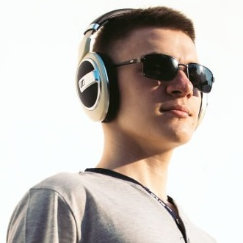

КОМАНДА
Иванова София Сергеевна
Исполнитель
Кирьянов Георгий Михайлович
Педант
Ивановский Дмитрий Романович
Педант

Slide 7
МОТИВАЦИЯ
Ключевые аргументы в пользу развития проекта:
1. Приостановление деградации свойств материала на 90%
2. Увеличение срока службы деталей и запаса прочности для силовых нагрузок.
3. Нивелируем риски миграции примесей.

